Slide 1

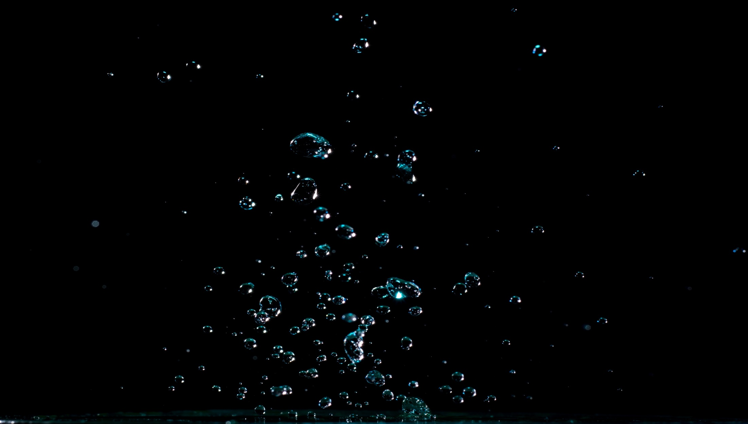
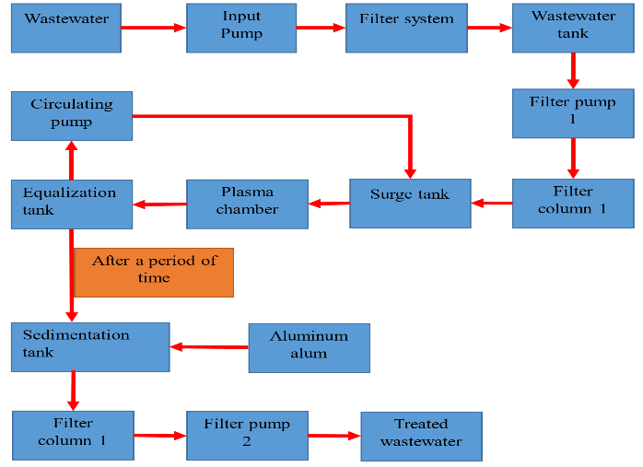
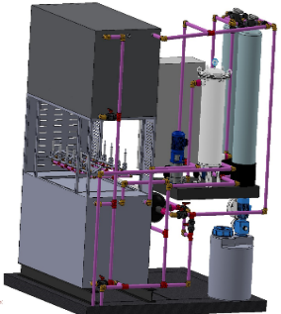
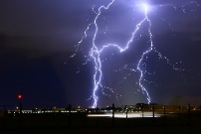
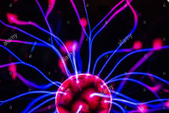
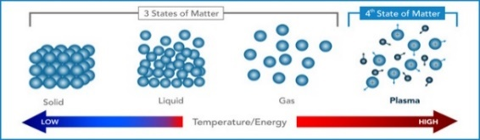
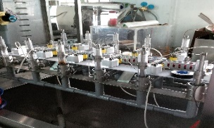
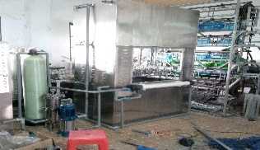
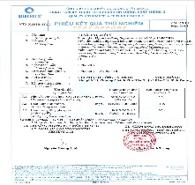
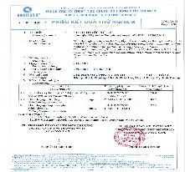






594
TRƯỜNG ĐẠI HỌC THỦ DẦU MỘT
VIỆN KỸ THUẬT – CÔNG NGHỆ
X.Y
ĐỀ TÀI ĐỒ ÁN TỐT NGHIỆP
TÊN ĐỀ TÀI
X: Là STT Hội đồng
Y: Là STT trong hội đồng
Giới thiệu
Nguyên lý
Ngành du lịch Việt Nam đang ngày càng phát triển mạnh hơn nhờ có ưu thế về điều kiện tự nhiên, danh lam thắng cảnh đẹp. Để có thể đáp ứng được sự phục vụ tốt nhất cho khách du lịch tham quan mà các nhà hàng, khách sạn xuất hiện ngày càng nhiều. Nhưng bên cạnh những thuận lợi kinh tế mang lại cho đất nước thì các vấn đề về ô nhiễm cũng rất được quan tâm, đặc biệt là nước thải nhà hàng thải ra môi trường mà chưa qua xử lý. Việc xây dựng hệ thống xử lý nước thải nhà hàng là việc làm hết sức cần thiết.
Tuy nhiên các phương pháp xử lý nước hiện nay còn một số nhược điểm như hiệu quả thấp, chi phí cao, hoạt động phức tạp và chiếm nhiều diện tích.
Plasma
841
Natural Plasma
Artificial Plasma
Kết quả
1. Hệ thống thực tế
Material changes with temperature
Kết luận
Qua quá trình nghiên cứu và phát triển hệ thống xử lý nước thải tại quận 1, TP.HCM. Nhóm đã tính toán, chế tạo, thử nghiệm mô hình và rút ra một số kết luận sau:
Hệ thống Plasma ổn định.
Nước sau xử lý đạt tiêu chuẩn môi trường.
Lưu lượng nước qua vòi đảm bảo công suất ( 10m3/ngày).
Mô hình được tự động hóa hoàn toàn.
2.Kết quả đo
Thông tin liên hệ
Nguyễn Mạnh Tường – SDT: 01676624872
Lê Thanh Tuấn – SDT: 01688669365
https://et.tdmu.edu.vn
ĐƠN VỊ TÀI TRỢ
https://www.facebook.com/VienKTCN.TDMU

